Slide 1

Minha família
Família Eduarda Camilo Digilio

Slide 2
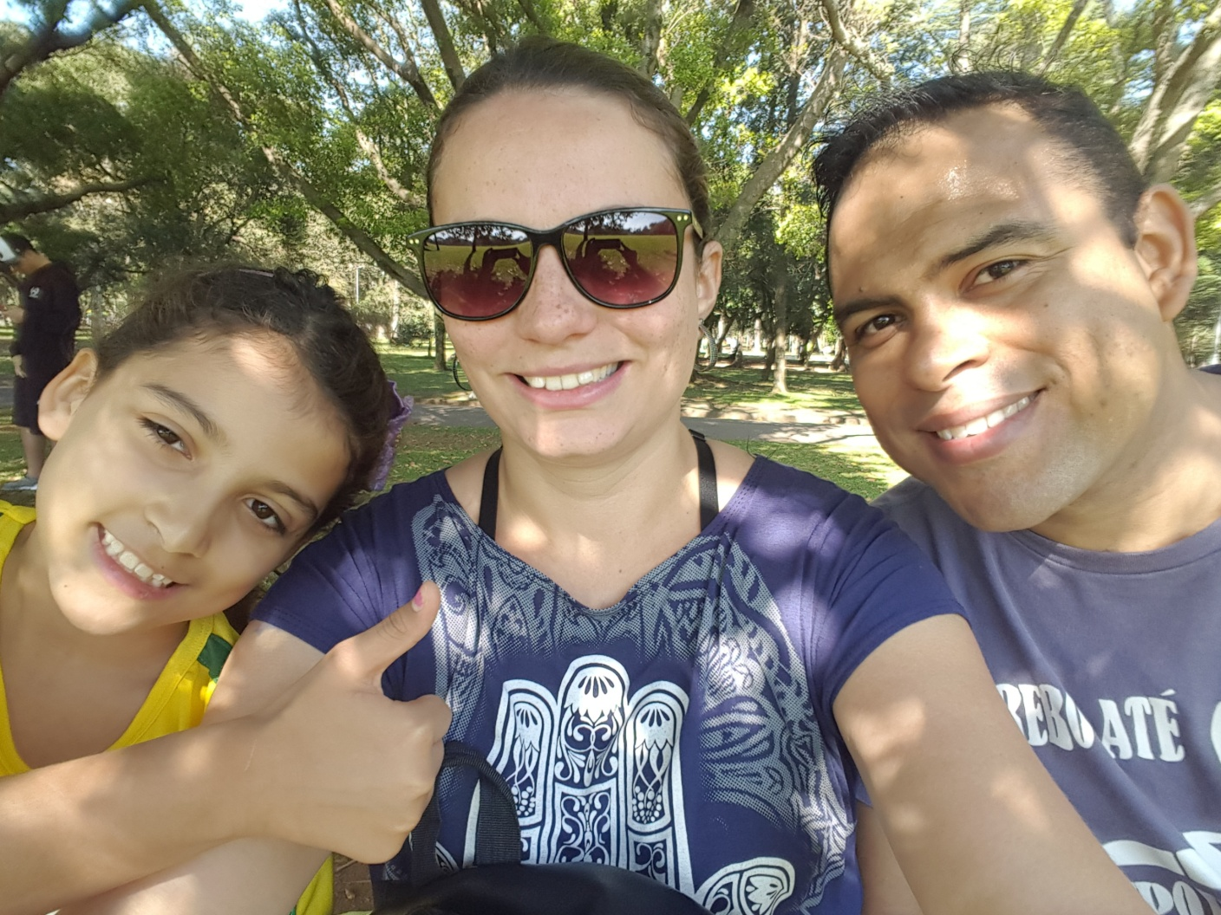
Passeio ao ibirapuera

Slide 3
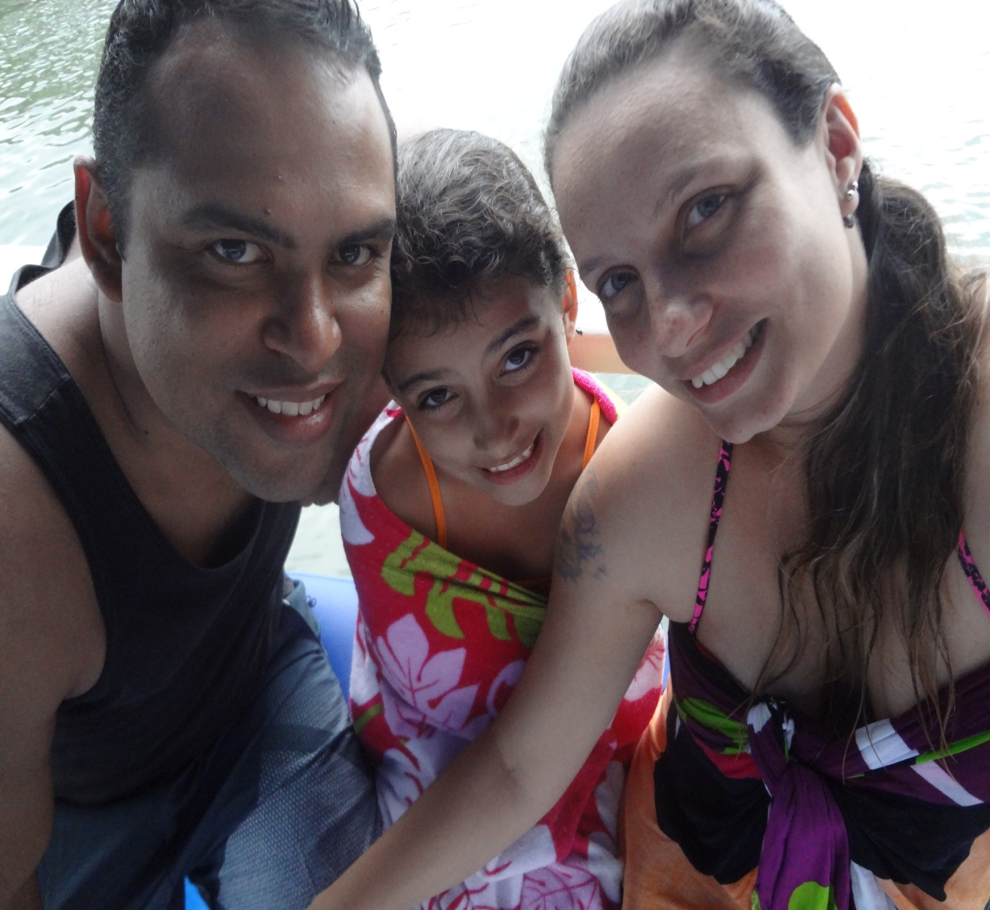
Passeio de Barco
IIsso foi de quando eu fui pra praia e eu meu pai e a minha mãe fizemos um passeio de barco

Slide 4
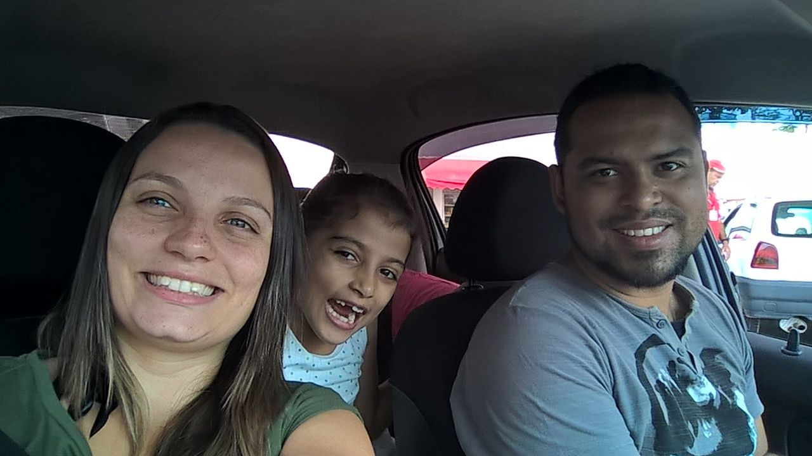
Indo a praia

